Slide 1

Planeación de la Temporada
The Bionic Tigers - FTC 10464
Traducción – Botrregos Jr. – FTC 7649

Slide 2
¿Qué es la planeación de la temporada?

Slide 3
Manejo del tiempo
Conoce todas tus partes movibles
Decide prioridades
Haz un calendario
Agenda de reuniones

Slide 4
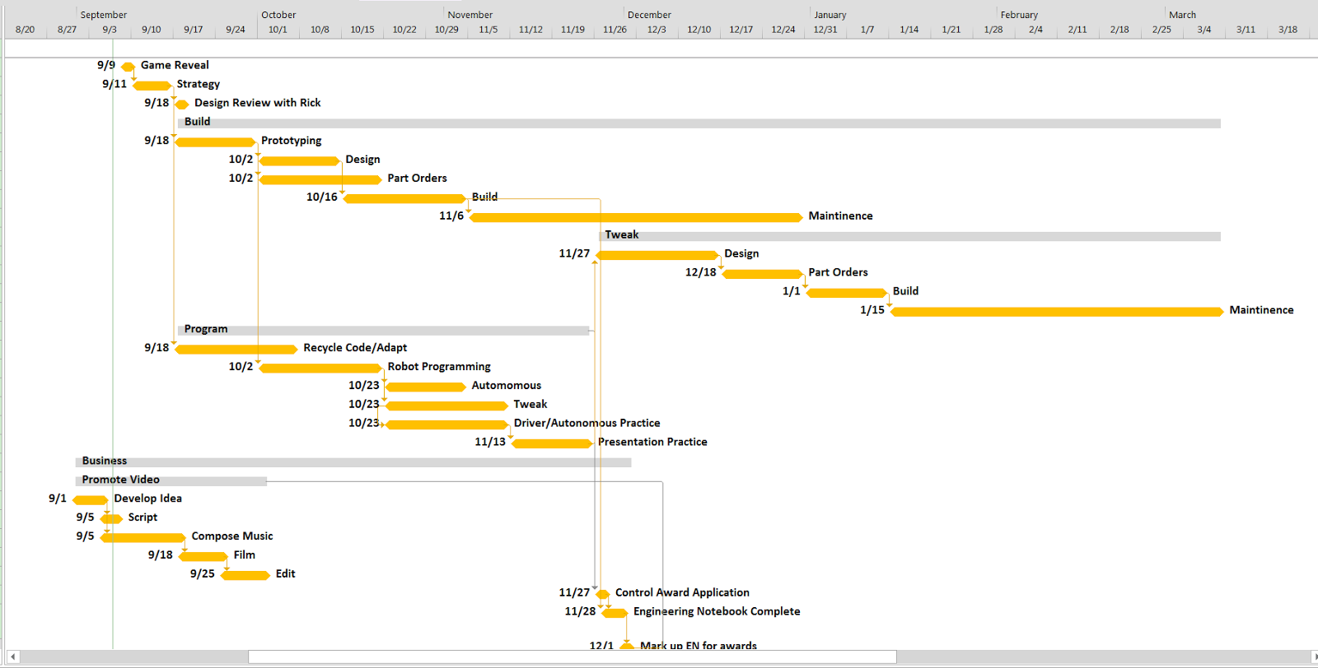

Slide 5
Alcance a la comunidad
• Planea con anticipación
• Trabaja con esfuerzo para beneficio
• Decide la cantidad de alcance
• Esten preparados
• Requerimientos
• Conoce el plan
• Usa el verano y días libres en tu ventaja
• El mejor momento para hacer alcance a la comunidad (no tan ocupado)

Slide 6
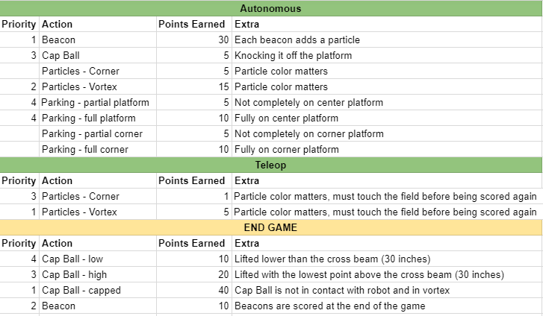
Estrategia y Lluvia de Ideas
Mayor factor para el éxito
Reserva tiempo apropiado para la estrategia
Planea antes de empezar a construir/programar
mide dos veces, corta una vez
La estrategia controla a el diseño
Reevalúa después de una competencia

Slide 7
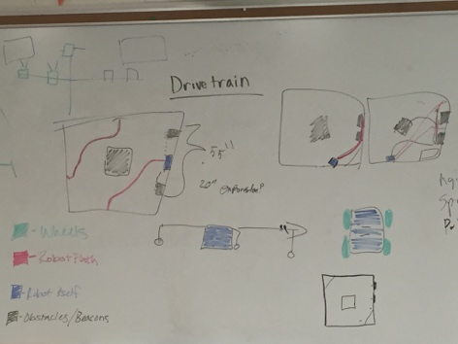
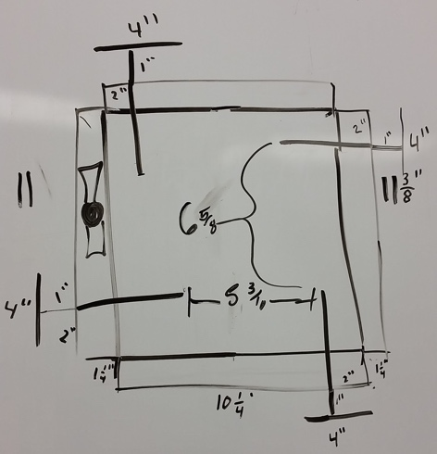
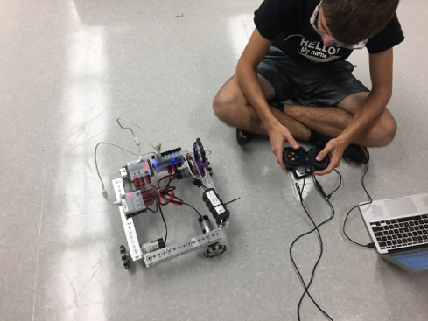
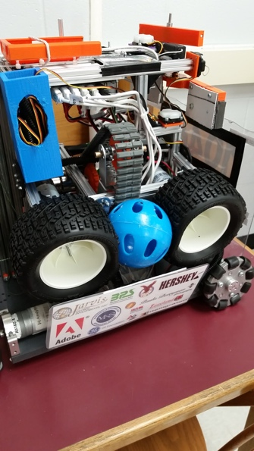
Construye
Reparto de trabajo
Diseño Inicial
Sigue los requisitos de la estrategia
Lluvia de Ideas
Prototipo
Prueba mecanismos diferentes
Evalúa en contra de la estrategia
Finaliza el diseño
Decide entre mecanismos
Constrúyelo
Asegúrate de comunicarte con los programadores para ver en que parte van, que necesitan construido y cuando pueden hacer pruebas en el robot. Crea un buen balance y dales tiempo.

Slide 8
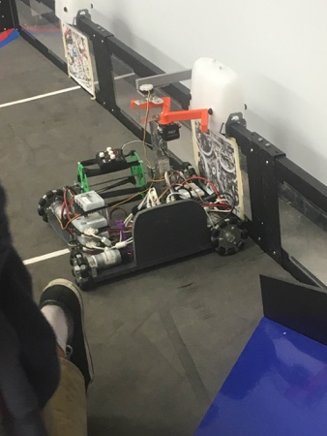
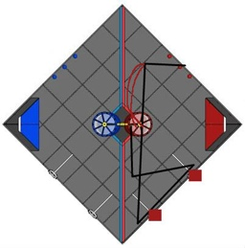
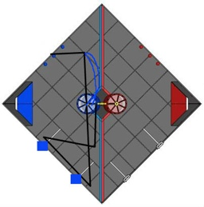
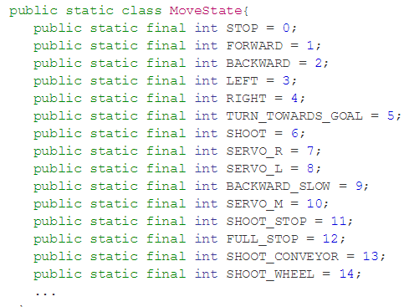
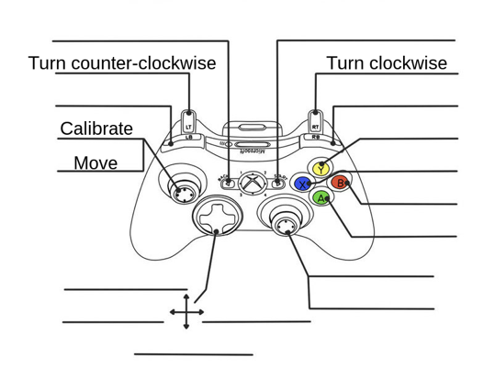
Programación
Autónomo
Establece objetivos
Planea el camino
Maximiza el tiempo
PRUEBA
Toma mucho tiempo,
así que planea por adelantado
TeleOp
Optimiza para los drivers
Planea para el nivel de
complejidad
Asegúrate de comunicarte con los constructores para ver en que parte están, qué necesitan programado y cuando los programadores pueden hacer pruebas en el robot.

Slide 9
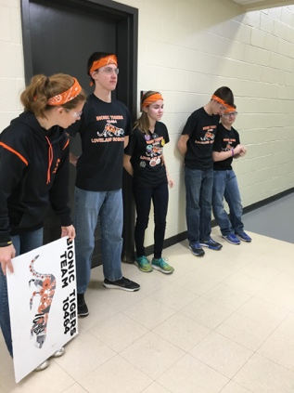
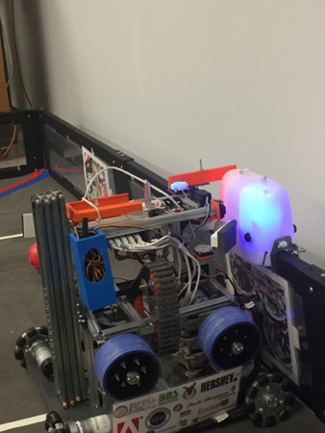
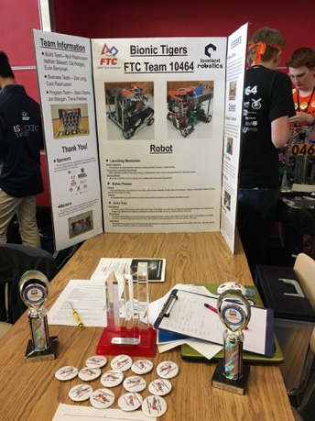
Competencias
Practica
Presentación
Autónomo
Driver
Ten el robot preparado
Imprime el Engineering Notebook
Entrega los videos de premios
Cosas que entregan en el PIT
Hojas de información para Scouting
Pines/Brazaletes
Muestras Visuales
Muestras visuales para el PIT
Muestras visuales para la entrevista
Objetos para las porras
Haz una lista de cosas a llevar.
Haz un horario y planifiquen sus semanas hasta la competencia

Slide 10
Calendarización
Deja una semana de sobra en caso de que la construcción o la programación lleve más tiempo de lo esperado.
Semana de Autónomos
Deja que los programadores tengan control total del robot para hacer pruebas con todos los mecanismos
Semana de prototipos
Semana de construcción
Presentación
Semana de practica de manejo

Slide 11
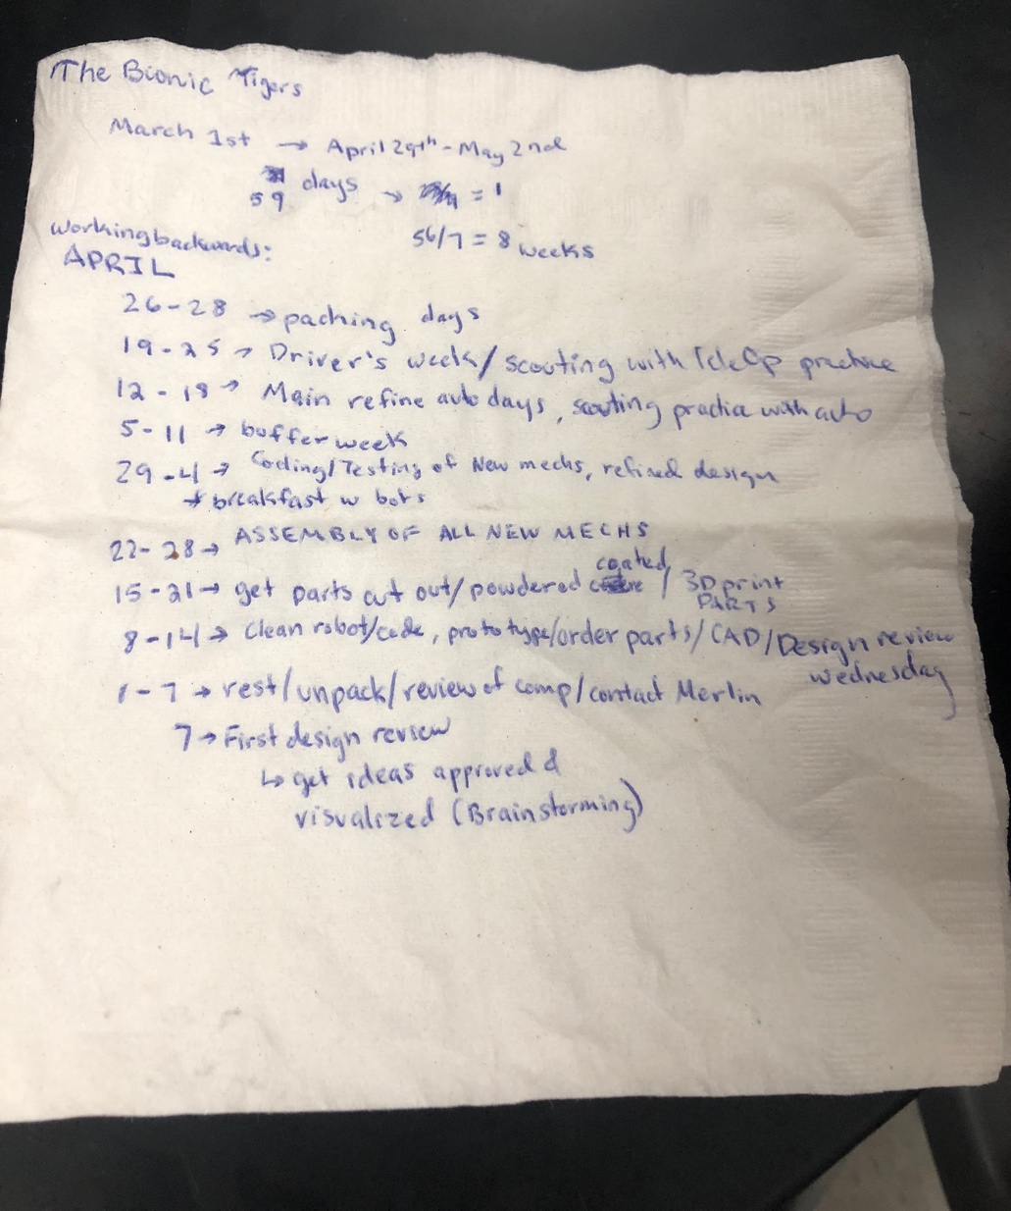
Ejemplo de calendarización
Usa documentos de google, pero las servilletas también funcionan.

Slide 12
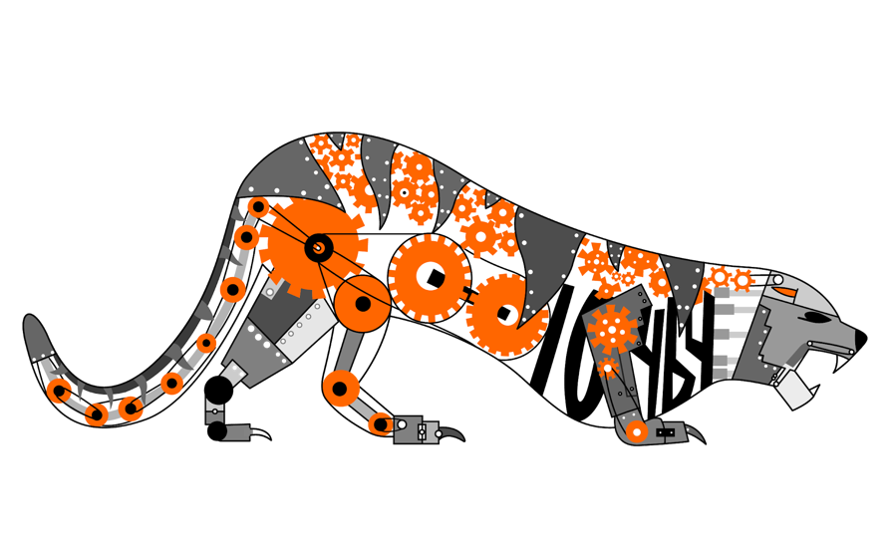
Credits
Esta lección ha escrita por The Bionic Tigers 10464 para FTCTutorials.com
También puedes contactar al autor en:
Página Web:
http://lovelandrobotics.com/team10464
Twitter:
@BionicTigersFTC
Email:
BionicTigers10464@gmail.com
Más lecciones para FIRST Tech Challenge están disponibles en www.FTCtutorials.com
This work is licensed under a
Creative Commons Attribution-NonCommercial-ShareAlike 4.0 International License.

Slide 13

Traducción
Esta lección fue traducida por Botrregos Jr. 7649 para FTCTutorials.com
Puedes contactar al traductor de la siguiente manera:
Más lecciones sobre First Tech Challenge disponibles en www.FTCtutorials.com
Facebook:
@BotrregosJr7649
Instagram:
@BotrregosJr7649
Email:
grupobotrregos@gmail.com
This work is licensed under a
Creative Commons Attribution-NonCommercial-ShareAlike 4.0 International License.
Copyright 2020 FTCTutorials.com (Last edit 4/1/2020)

